Slide 1
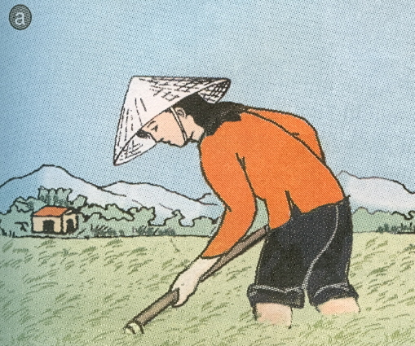
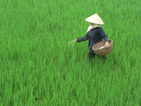

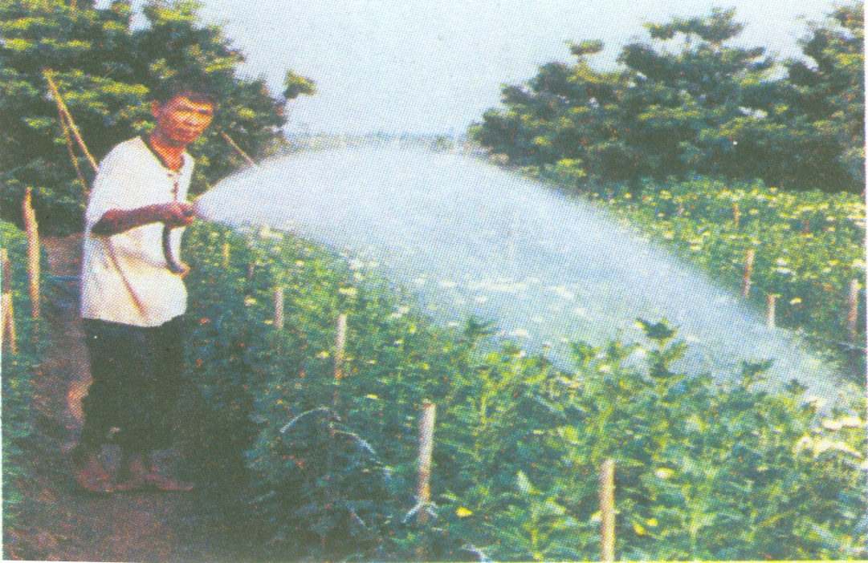
Quan sát và cho biết nội dung tranh?
A
B
Bón phân
Làm cỏ
D
C
Dặm cây
Tưới

Slide 2

Bài 19
CÁC BIỆN PHÁP CHĂM SÓC CÂY TRỒNG
I- TỈA, DẶM CÂY
II-LÀM CỎ, VUN XỚI
III-TƯỚI, TIÊU NƯỚC
IV-BÓN THÚC PHÂN

Slide 3
Bài 19 : Các biện pháp chăm sóc cây trồng
III.TƯỚI,TIÊU NƯỚC
1. Tưới nước
-Tưới nước đầy đủ , kịp thời.
2.Phương pháp tưới

Slide 4

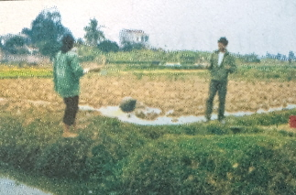
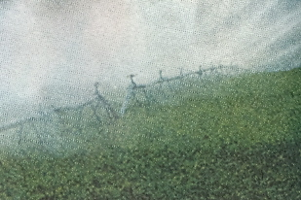
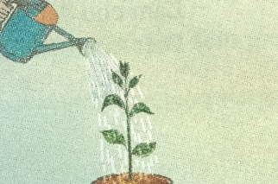
1
2
thấm
ngập
Tưới: ………...........
Tưới: ………...........
3
4
vào gốc cây
phun mưa
Tưới: ……….................................
Tưới: ………........................

Slide 5
Bài 19 : Các biện pháp chăm sóc cây trồng
III.TƯỚI,TIÊU NƯỚC
1. Tưới nước
-Tưới nước đầy đủ , kịp thời.
-Tới theo hàng, vào gốc cây
-Tới thấm
-Tới ngập
-Tới phun mưa
2.Phương pháp tưới

Slide 6
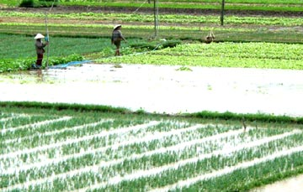
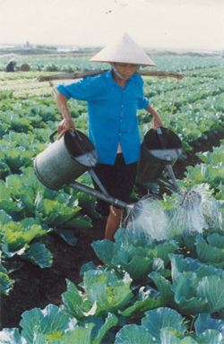
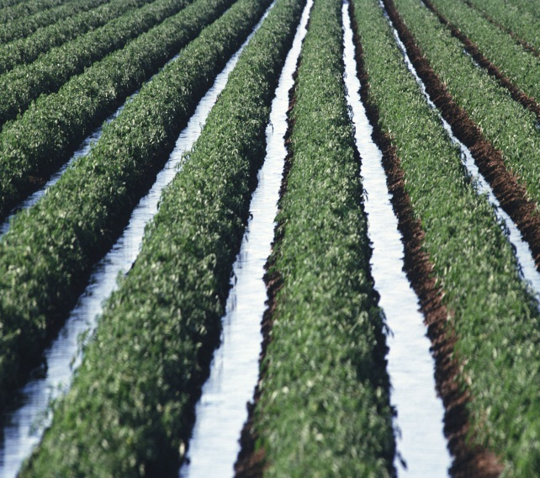

NỘI DUNG THẢO LUẬN
Em hãy ghi vào bảng các phương pháp tưới và nêu kỹ thuật tưới
a
b
c
d
Tưới ………
Tưới ………
Tưới ………
Tưới ………
Hình | Phương pháp tưới | Kỹ thuật tưới
a
b
c
d

Slide 7
NỘI DUNG THẢO LUẬN
Hãy ghi vào bảng các phương pháp tưới và nêu kỹ thuật tưới
a
b
c
d
Ngập
Vào gốc cây
Thấm
Phun mưa
Hình | Phương pháp tưới | Kỹ thuật tưới
a
b
c
d
Tưới ngập
Cho nước ngập tràn mặt ruộng
Theo hàng, gốc cây
Tưới theo hàng, vào gốc cây
Tưới thấm
Nước đưa vào rãnh, thấm dần vào nước
Phun mưa
Phun thành hạt nhỏ toả ra như mưa

Slide 8
Bài 19: Các biện pháp chăm sóc cây trồng
III.TƯỚI,TIÊU NƯỚC
1. Tưới nước
-Tưới nước đầy đủ , kịp thời.
2.Phương pháp tưới
-Tới theo hàng, vào gốc cây
-Tới thấm
-Tới ngập
-Tới phun mưa
3.Tiêu nước
-Thừa nước => Cây bị úng và có thể chết
- Tiêu nước kịp thời , nhanh chóng

Slide 9

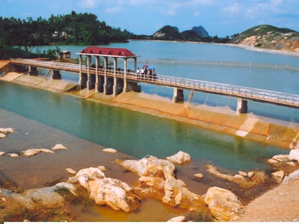
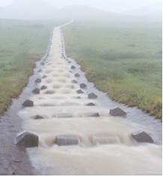

Hệ thống thuỷ lợi kiên cố hoá và trị thuỷ

